Slide 1

Литературное чтение
2 класс
Тема: Систематизация изученного по теме «Писатели – детям»
Учитель: Киселева С.А.

Slide 2

Цель:
Систематизация изученного по теме «Писатели – детям»

Slide 3
Задание №1.
Выразительно прочитайте сказку Н.Носова «Приключения Незнайки и его друзей»
https://vseskazki.su/avtorskie-skazki/n-nosov-rasskazi/priklucheniya-neznajki-i-ego-druzej.html
Или просмотрите видео материал Н.Носов «Приключения Незнайки и его друзей» https://www.youtube.com/watch?v=4YSAKqEvt3Y

Slide 4
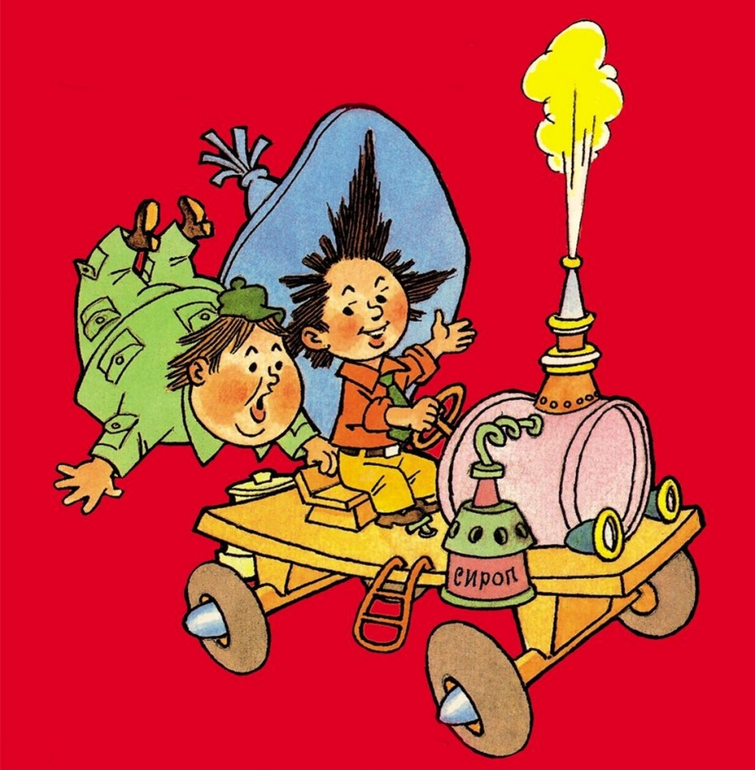
Задание № 2
Перескажите сказку.

Slide 5
Задание для контроля
Продолжи предложение:
На сегодняшнем уроке я узнал...
На этом уроке я похвалил бы себя за...
После урока мне захотелось...
Сегодня я сумел...

Slide 6
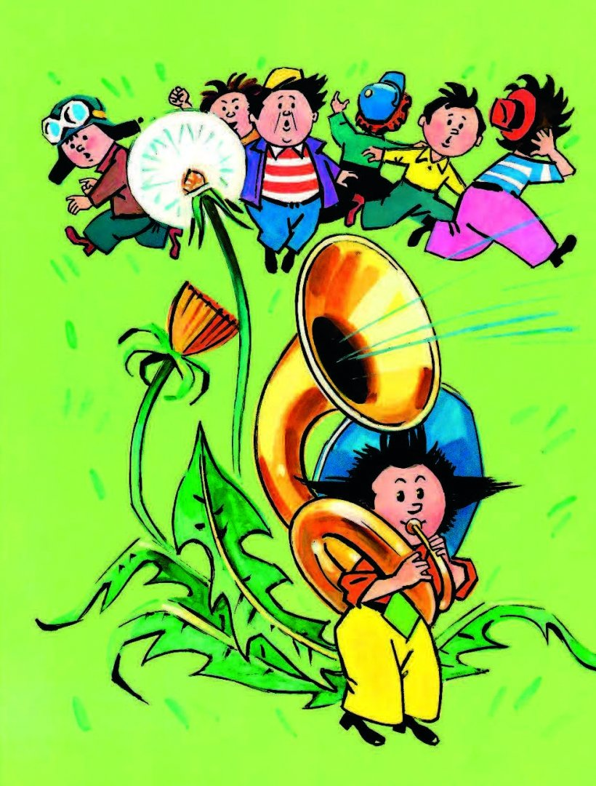
Спасибо за внимание!

